Slide 1


Université Constantine 2 -Abdelhamid Mehri
Faculté des Nouvelles Technologies de l’Information et de la Communication
Département Informatique Fondamentale et ses Applications
Master Sciences et Technologies de l’Information et de la Communication STIC
Matière : Imagerie et Vision Artificielle ImVA
Chapitre 2 : Opérations sur les images

Slide 2
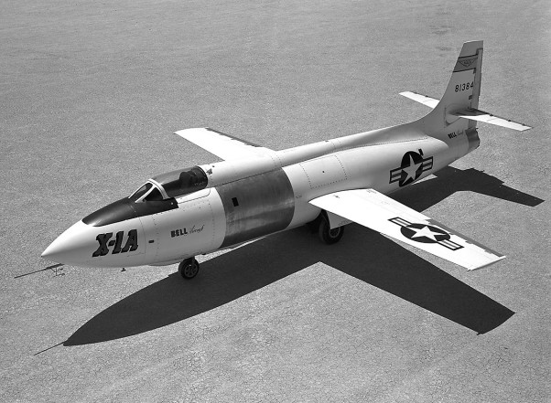
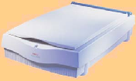
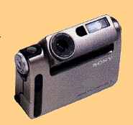
1- Échantillonnage et quantification d’ image
Numérisation
scanner
image réelle
caméra numérique
numériseurs
Numérisation = Échantillonnage + Quantification
Notes:
La généralisation des techniques numériques pour l'enregistrement ou la transmission des signaux analogiques impose l'emploi d'un étage de transducteurs supplémentaires qui transforment les signaux analogiques en signaux numériques. Ces transducteurs numériques sont souvent appelés convertisseur analogique/numérique ou tout simplement numériseurs.
La numérisation d'un signal analogique se déroule en deux phases : l'échantillonnage et la quantification.

Slide 3

échantillonnage
Numérisation
visualisation
1 pixel
quantification
0 1 2 3 4 5 6 7
0
5
7
6
5
4
3
2
1
1
1
5
0
7
6
5
2
3
2
0
2
3
4
0
5
3
3
5
2
2
5
7
6
0
6
6
6
4
3
3
0 1 2 3 4 5 6 7
1
7
5
0
4
5
6
5
4
5
0
2
1
5
0
0
7
6
5
6
1
3
1
2
7
0
0
0
0
1
1
2
3
2
4
6
7
5
4
7
1 pixel (3 bits)
2
1
2
3
5
1
1
5
2
6
stockage
1
0
1
1
2
2
3
6
4
4
codage binaire
1
0
1
Notes:
L'échantillonnage consiste à découper le signal analogique en éléments très brefs. Pour l'image, un tel élément est appelé pixel (Picturaux element).
La quantification convertie d'abord la luminosité moyenne d'un pixel en une valeur entière entre 0 et une valeur maximale, puis code cette valeur en binaire. Pour l'image, on emploie souvent de 8 bits(1 octet) car l'œil humain ne distingue guère plus de 200 niveau de gris.

Slide 4
1- Échantillonnage et quantification d’ image
L’échantillonage consiste à représenter l'image par un nombre fini de points. Il peut être vu comme une superposition à l'image une grille régulière formé de petits éléments chacun d'eux va présentera un point de l'image discrète appelé pixel (PICture ELement). L'échantillonnage spatial détermine la taille de chaque point élémentaire de l'image (pixel). ). Cette taille est fonction de la résolution du capteur
la Quantification d'une image consiste, pour chaque pixel, à lui associer une valeur discrète d'amplitude. Cette valeur de l'amplitude s'exprime en « bit » et l'action de transformer la valeur numérique de l'amplitude en valeur binaire s'appelle le codage.
L'intensité I est quantifié sur m bits et peut prendre L = 2^{m} valeurs : I∈[0, 2^{m}-1]
Exemple m = 1 bit : 2 valeurs possibles (images binaires)
m = 8 bits: 256 valeurs possibles (images en niveaux de gris)
m = 16 bits: 65535 valeurs possibles (images en couleurs)

Slide 5
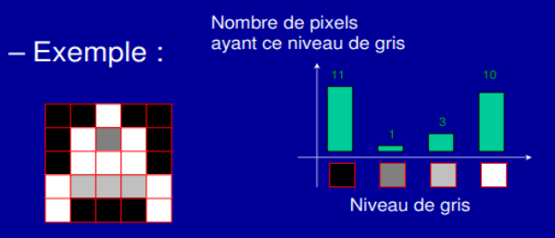
2- Histogramme d’une image
2.1-Définition
Un histogramme est la représentation graphique de la répartition statistique de la luminosité des pixels dans l’image numérique.
En abscisse, les valeurs proches de 0 indiquent des pixels sombres et celles se rapprochant de 255 les pixels les plus clairs
En ordonné on trouve le nombre de pixels pour chaque valeur d’intensité lumineuse

Slide 6
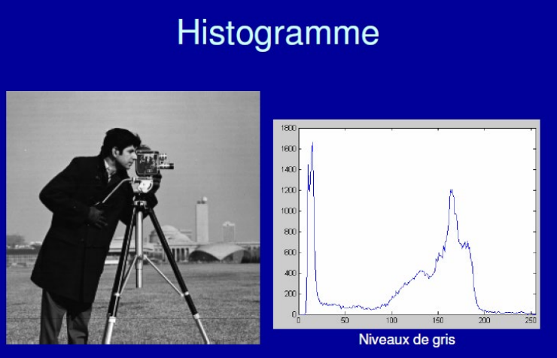
2.1-Définition

Slide 7
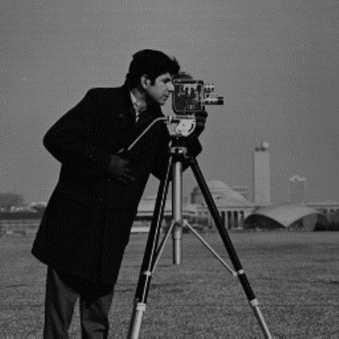
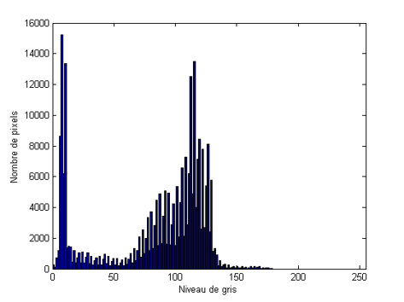
2.1-Définition
En divisant chaque valeur de l’histogramme par le nombre total de pixels dans l’image on obtient un histogramme normalisé. L’histogramme normalisé correspond à une distribution de probabilité empirique (toutes les valeurs sont comprises entre 0 et 1 et la somme des valeurs vaut 1).
L’histogramme permet d’obtenir rapidement une information générale sur l’apparence de l’image. Une image visuellement plaisante aura généralement un histogramme équilibré (proche d’une fonction plate). Par exemple dans l’image ci-dessous, l’histogramme est tassé sur la gauche; l’image est trop sombre :

Slide 8
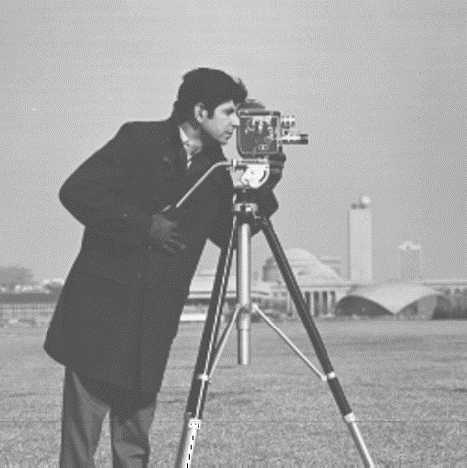
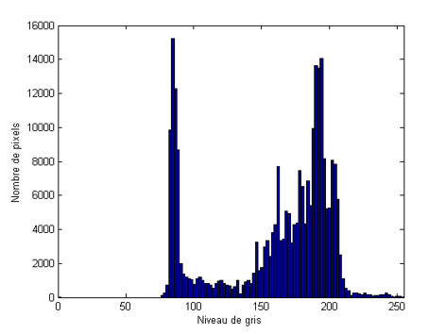
2.1-Définition

Slide 9
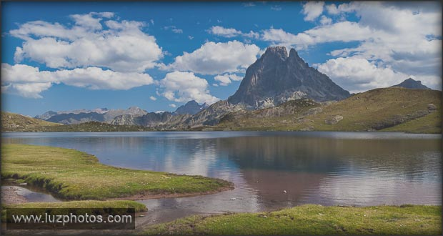
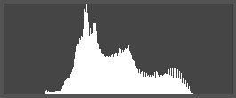
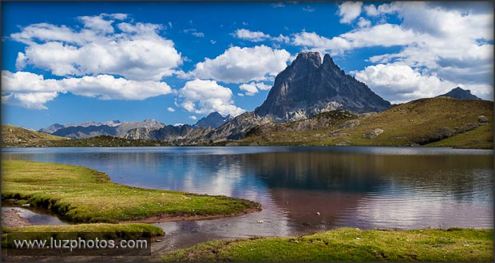
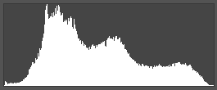
1- Histogramme d’une image
2.2 Exemples d’histogrammes
histogramme tassé au centre; l’image est grisâtre et manque de contraste :
Histogramme étendu : s’étale sur toute la plage de luminosité

Slide 10
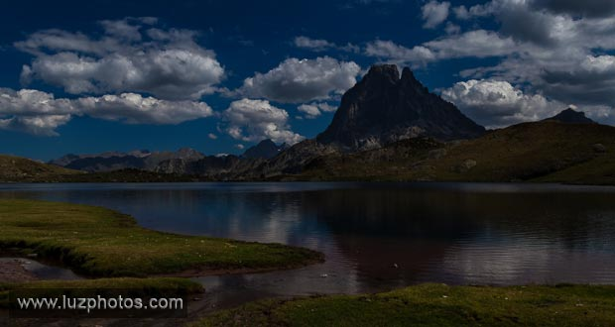
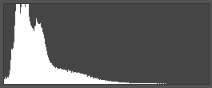
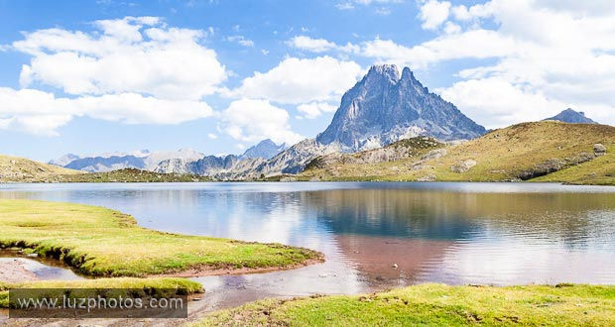
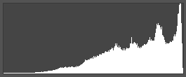
2.2 Exemples d’histogrammes
histogramme tassé à gauche; informe d’une photo très sombre
Histogramme tassé à droite : image trop lumineuse

Slide 11
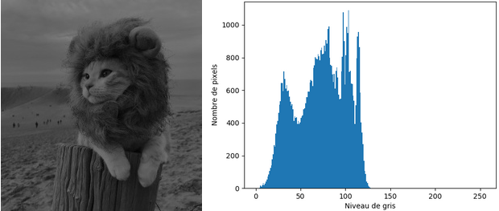
2.3 Manipulations d'histogrammes : Étirement
Lorsque l'histogramme est normalisé, il indique en ordonnée la probabilité p_{i} de trouver un pixel de niveau de gris i dans l'image :
∀ i ∈ {0,...,255}, p_{i}=nombre de pixels d'intensité i /nombre total de pixels
L'intensité d'un pixel est alors vue comme une variable aléatoire discrète.
Étirement d’histogrammes
Une première application consiste à corriger la luminosité, ou exposition, de l'image

Slide 12
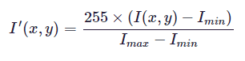
2.3- Manipulations d'histogrammes
pour corriger les défauts liés à l’exposition d'une image,
il suffit simplement d'étirer son histogramme :
l'objectif est d'étendre les valeurs des niveaux de gris de l'image mal exposée,
majoritairement répartis dans un sous intervalle [I_{min},I_{max}]⊂[0,255]
à tout l'intervalle disponible.
où I(x,y) et I′(x,y) désignent les intensités du pixel de coordonnées (x,y)
respectivement dans l'image mal exposée et la nouvelle image.

Slide 13
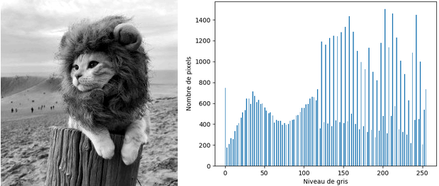
2- Manipulations d'histogrammes
2.3- Manipulations d'histogrammes : Étirement
Notre image après étirement et son histogramme
Le résultat est satisfaisant : les pixels se répartissent bien dans tout l'intervalle [0,255] et l'image présente une meilleure luminosité

Slide 14
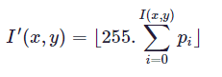
2- Manipulations d'histogrammes
2.3- Manipulations d'histogrammes : Égalisation
La deuxième application courante concerne l'amélioration du contraste de l'image.
Le contraste caractérise la répartition de lumière dans une image : plus une image est contrastée, plus la différence de luminosité entre ses zones claires et sombres est importante.
L'égalisation d'histogrammes est une technique simple permettant de réajuster le contraste d’une image
L'objectif est donc d'harmoniser la distribution des niveaux de gris de l'image,
de sorte que chaque niveau de l'histogramme contienne idéalement le même
nombre de pixels.
Pour cela, nous calculons d'abord l'histogramme cumulé normalisé de l'image,
puis nous ajustons la valeur de chaque pixel en utilisant la formule mathématique :
où pi désigne la probabilité
qu'un pixel de l'image initiale soit d'intensité i.

Slide 15
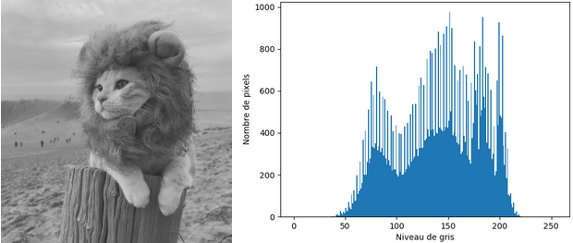
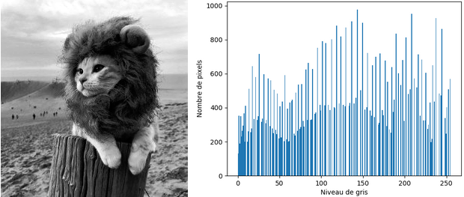
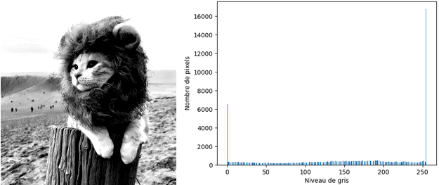
Notre image avec peu de contraste et son histogramme
Notre image peu contrastée après égalisation et son histogramme
Notre image avec trop de contraste et son histogramme

Slide 16
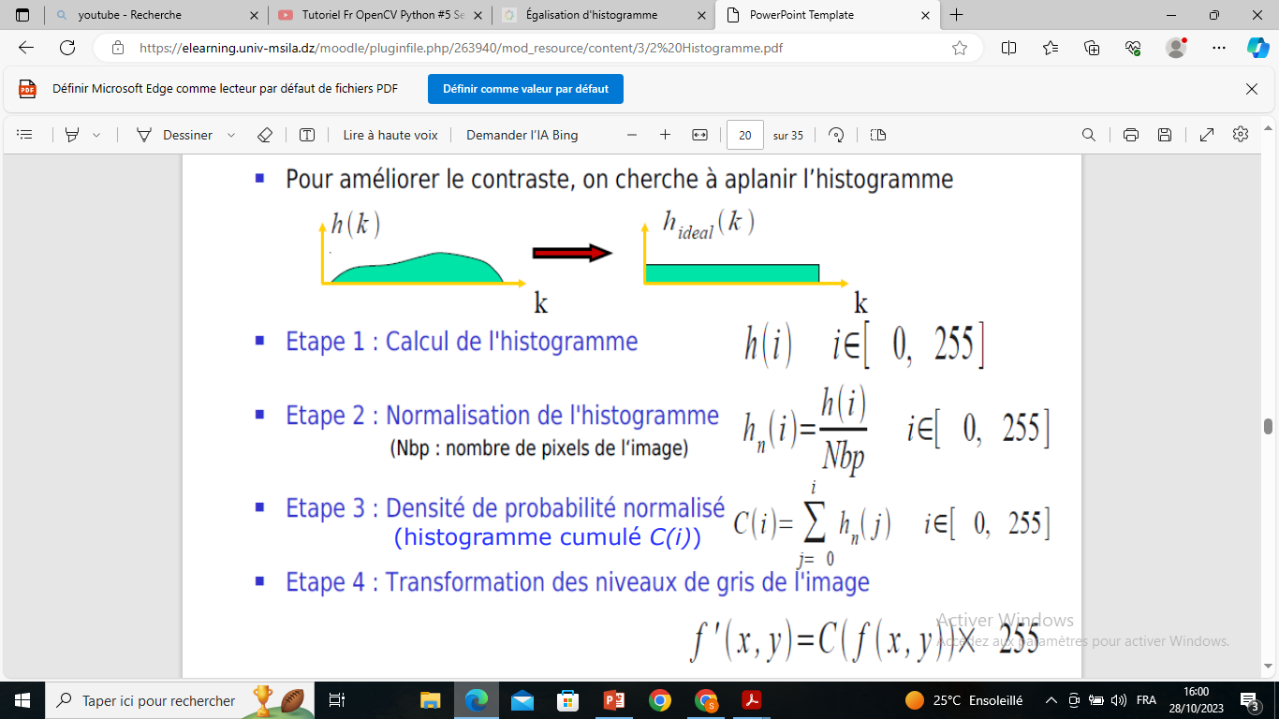
2.3- Manipulations d'histogrammes : Égalisation

Slide 17
import numpy as np
import cv2 as cv
from matplotlib import pyplot as plt
img = cv.imread('C:/Users/intel i7/Desktop/image-ng.jpg', 0)
hist,bins = np.histogram(img.flatten(),256,[0,256])
cdf = hist.cumsum()
cdf_normalized = cdf * float(hist.max()) / cdf.max()
plt.plot(cdf_normalized, color = 'b')
plt.hist(img.flatten(),256,[0,256], color = 'r')
plt.xlim([0,256])
plt.legend(('cdf','histogram'), loc = 'upper left')
plt.show()
cv.waitKey(0)
equ = cv.equalizeHist(img)
res = np.hstack((img,equ)) #stacking images side-by-side
cv.imshow('res.png',res)
cv.waitKey(0)
Code python

Slide 18
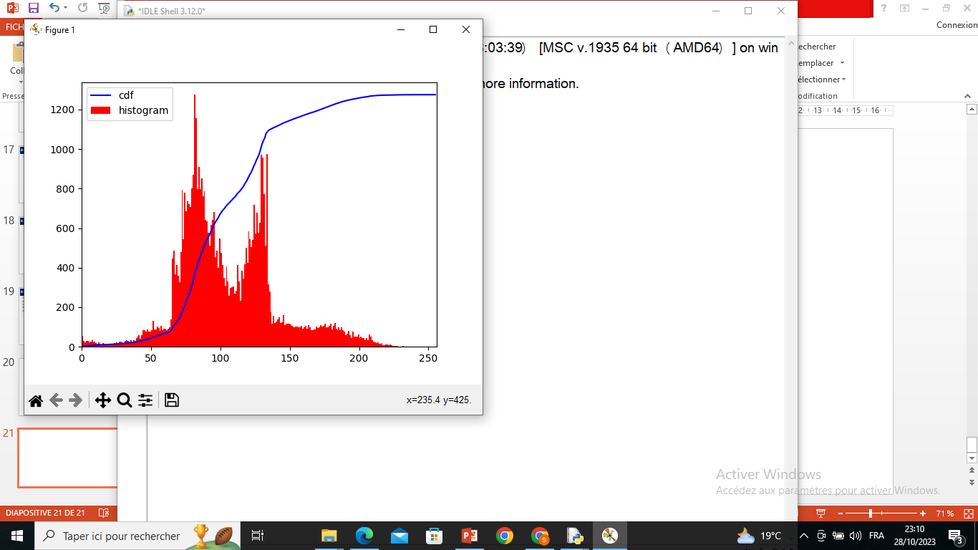
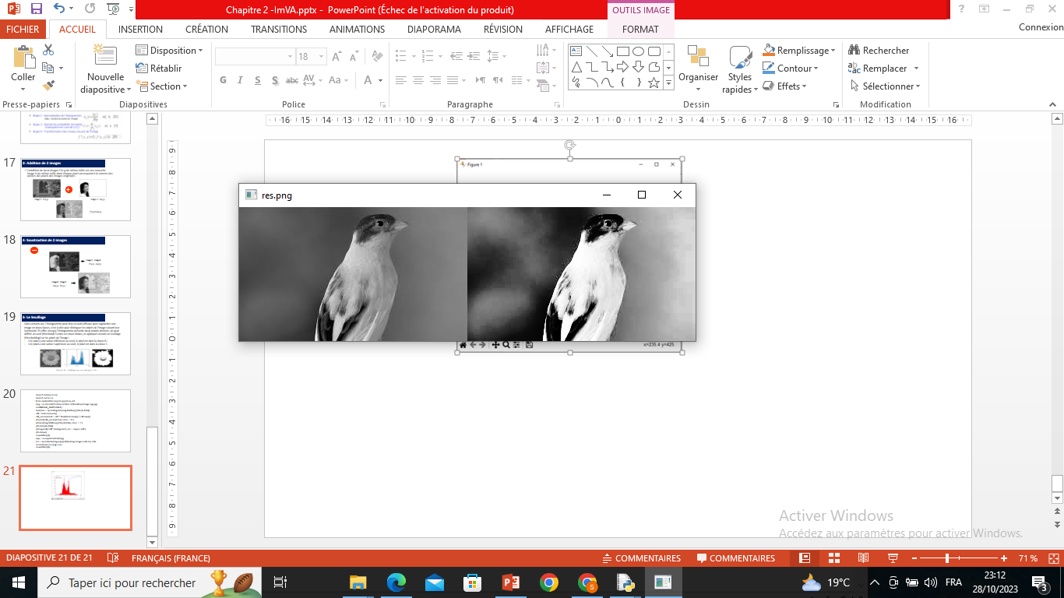
Résultat de l’exécution

Slide 19
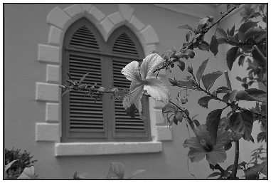
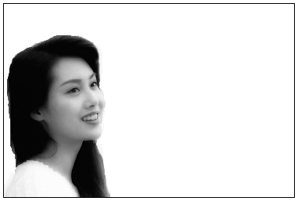
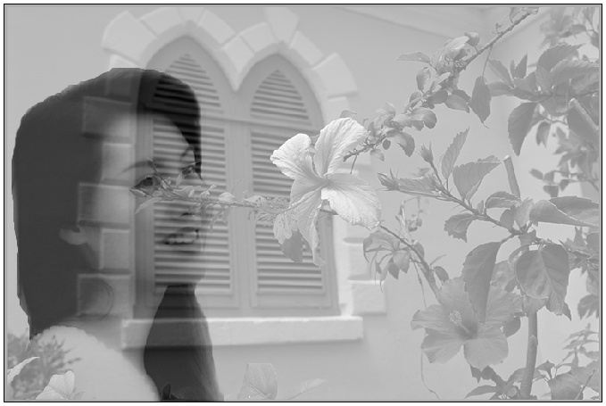
3- Addition de 2 images
L’addition de deux images f et g de même taille est une nouvelle image h de même taille dont chaque pixel correspond à la somme des valeurs des pixels des images originales
+
Image 1 : F(x,y)
Image 2 : G(x,y)
F(x,y)+G(x,y)

Slide 20
3- Addition de 2 images : OpenCV
(superposition ou mélange)
cv.addWeighted(src1, alpha, src2, beta, gamma[, dst[, dtype]])
src1: first input array, alpha: weight of the first array elements, src2: second input array with the same size and channel number as src1, beta: weight of the second array elements, gamma: scalar added to each sum, dst: output array that has the same size and number of channels as the input arrays, dtype: optional depth of the output array.
Exemple
import cv2
import numpy as np
img1 = cv2.imread('forest.png')
img2 = cv2.imread('pigeon.png')
dst = cv2.addWeighted(img1, 0.5, img2, 0.7, 0)
img_arr = np.hstack((img1, img2))
cv2.imshow('Input Images',img_arr)
cv2.imshow('Blended Image',dst)
cv2.waitKey(0)
cv2.destroyAllWindows()

Slide 21
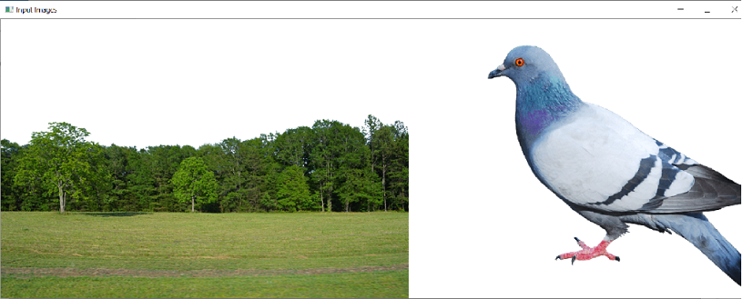
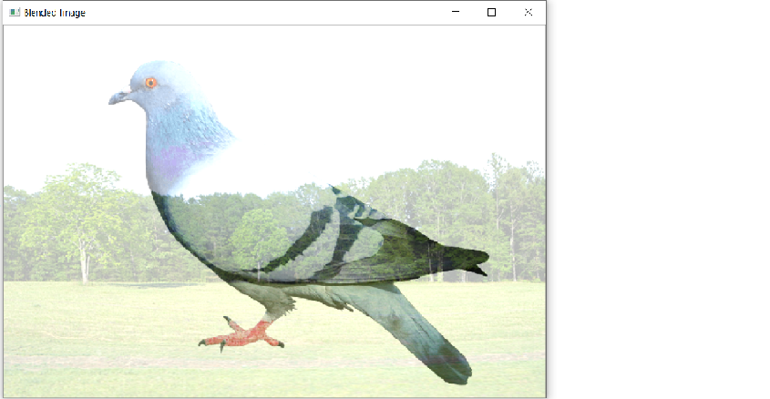
Output

Slide 22
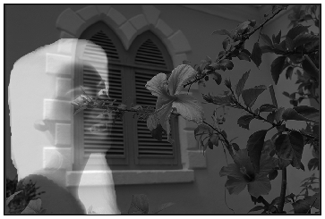
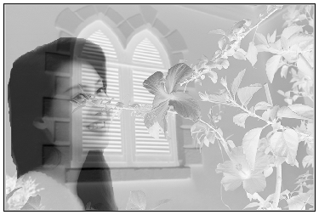
4- Soustraction de 2 images
−
image1 - image2
F(x,y) - G(x,y)
image2 - image1
G(x,y) - F(x,y)

Slide 23
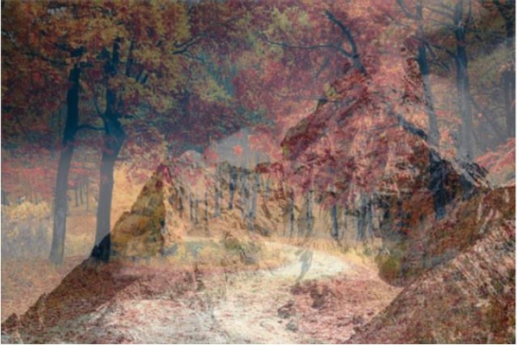
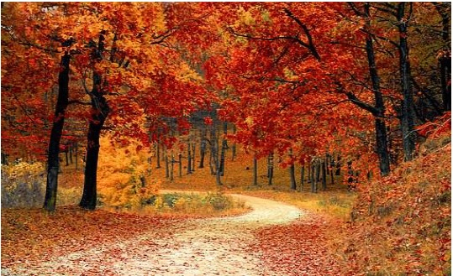
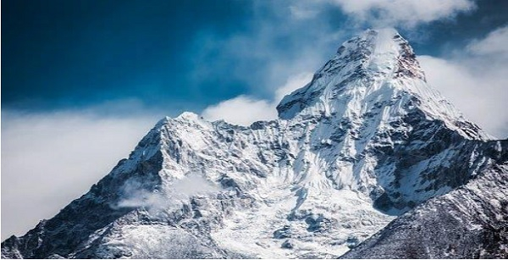
4- Soustraction de 2 images OpenCV
import cv2
image_one = cv2.imread('_1.jpg')
image_two = cv2.imread('_2.jpg')
result_image = cv2.subtract(image_one, image_two)
cv2.imshow('Final Image', result_image)
cv2.waitKey(0)
cv2.destroyAllWindows()
−

Slide 24
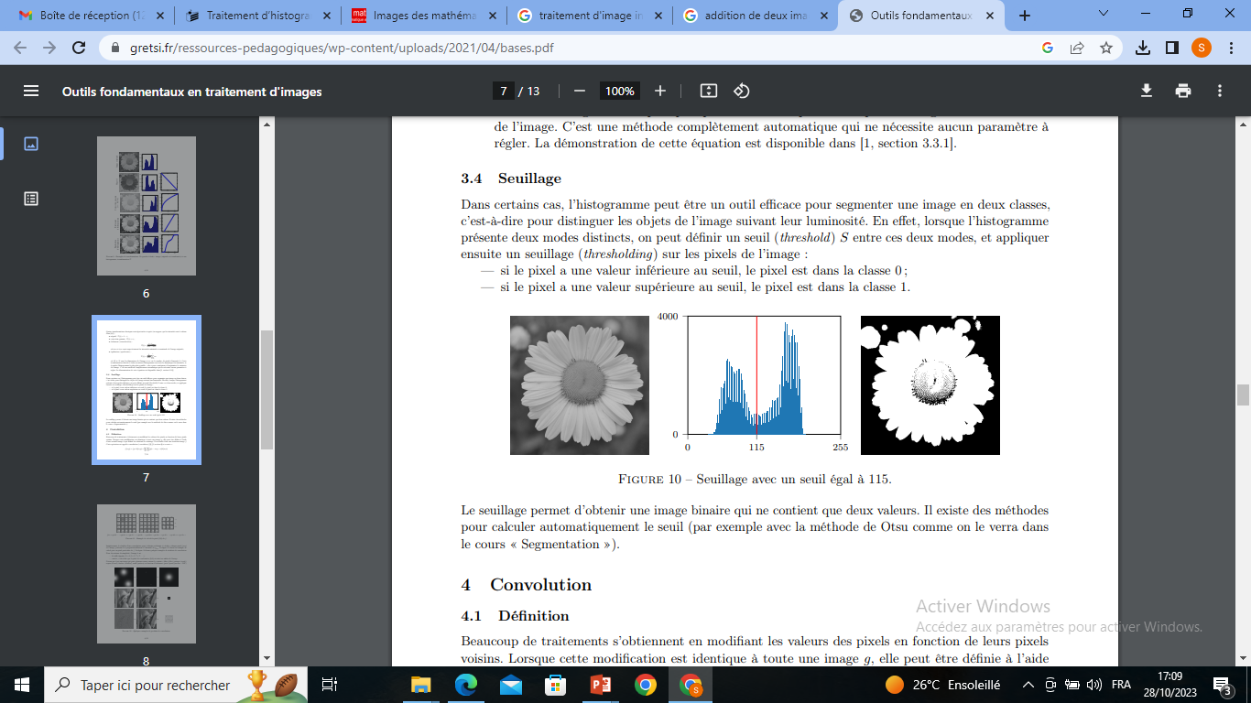
5- Le Seuillage
Dans certains cas, l’histogramme peut être un outil efficace pour segmenter une image en deux classes, c’est-à-dire pour distinguer les objets de l’image suivant leur luminosité. En effet, lorsque l’histogramme présente deux modes distincts, on peut définir un seuil (threshold) S entre ces deux modes, et appliquer ensuite un seuillage (thresholding) sur les pixels de l’image :
si le pixel a une valeur inférieure au seuil, le pixel est dans la classe 0 ;
si le pixel a une valeur supérieure au seuil, le pixel est dans la classe 1.

Slide 25
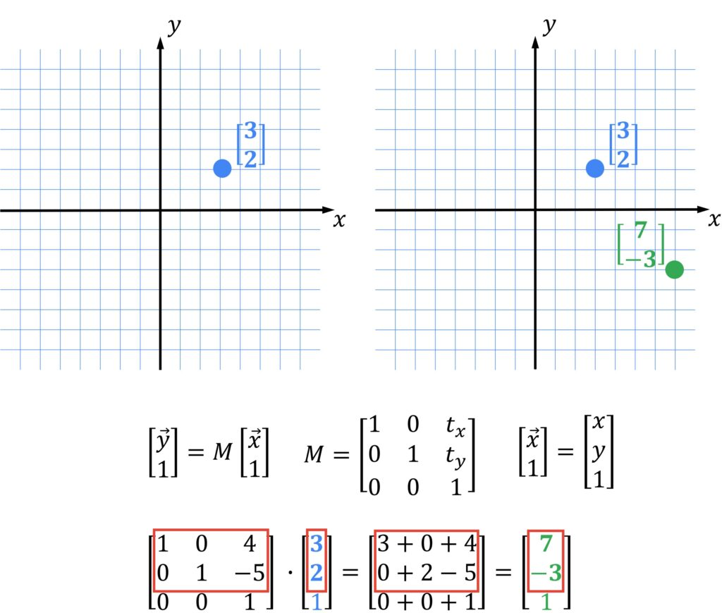
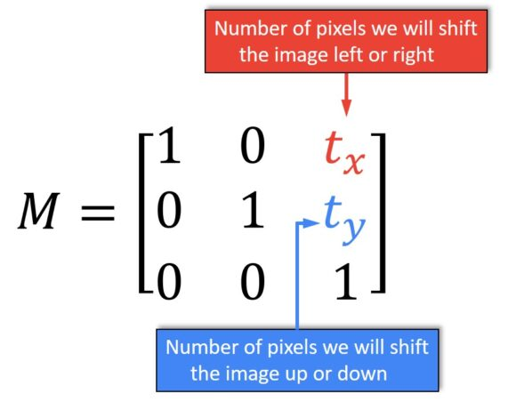
6- Translation d’image
Afin de translater notre image, la première chose que nous devons faire est de créer notre matrice de traduction M.
Cette matrice définira la distance et la direction dans laquelle nous devons décaler les pixels de notre image d'entrée.

Slide 26
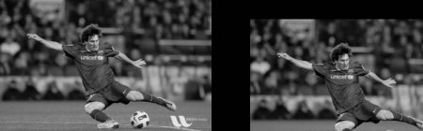
6- Translation d’image : OpenCV
import numpy as np
import cv2
img = cv2.imread('messi5.jpg', cv.IMREAD_GRAYSCALE)
rows,cols = img.shape
M = np.float32([[1,0,100],[0,1,50]])
dst = cv2.warpAffine(img,M,(cols,rows))
cv2.imshow('img',dst)
cv2.waitKey(0)
cv2.destroyAllWindows()

Slide 27
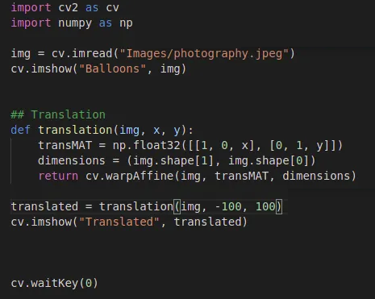

Slide 28
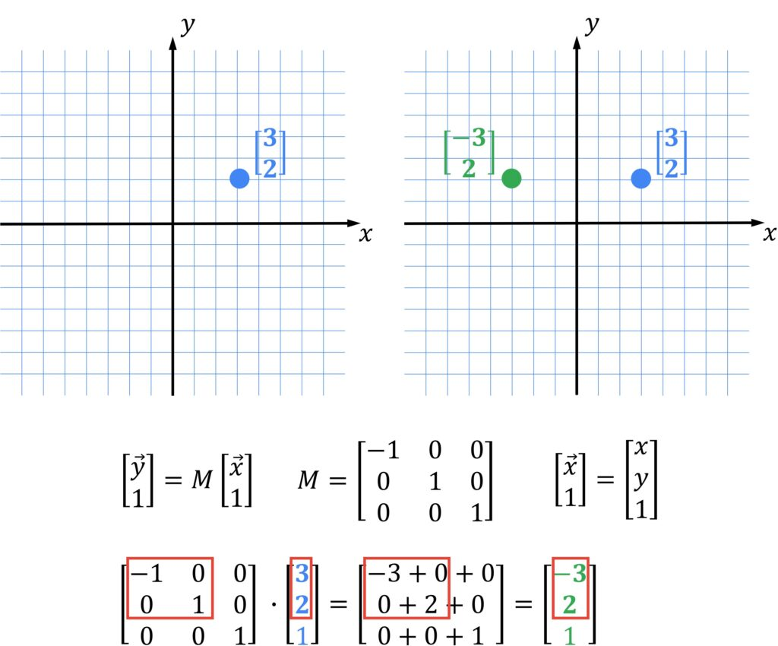
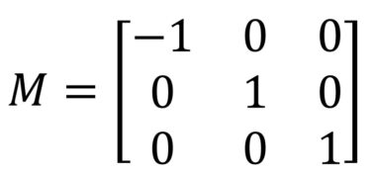
7- Flipping d’image
La matrice que nous utilisons pour effectuer cette opération est appelée matrice de réflexion.

Slide 29
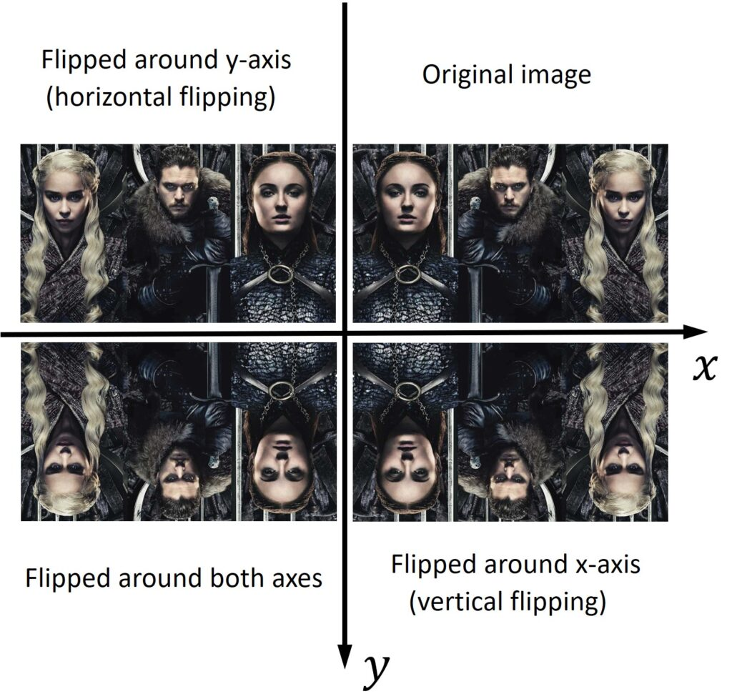
7- Flipping d’image : OpenCV
# Flipping the image around y-axis flipped = cv2.flip(img, 1) cv2_imshow(flipped)
# Flipping the image around x-axis flipped = cv2.flip(img, 0) cv2_imshow(flipped)
# Flipping the image around both axes flipped = cv2.flip(img, -1) cv2_imshow(flipped)

Slide 30
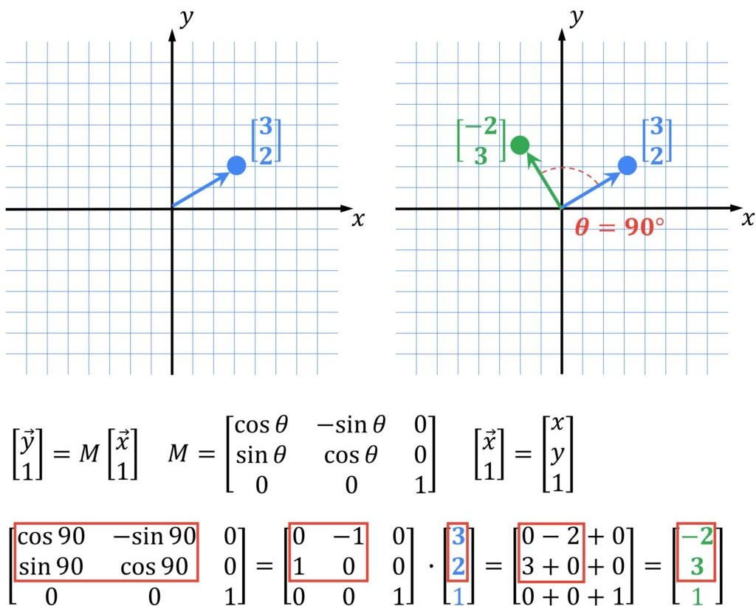
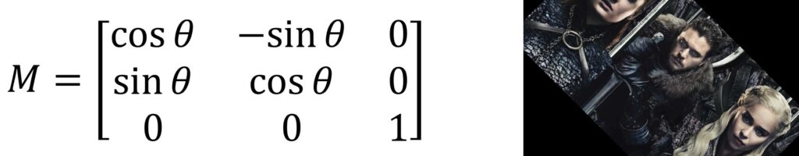
8- Rotation d’image
Afin de réaliser la rotation de notre image, nous devons calculer la matrice de rotation, avec θ est l’angle de rotation,

Slide 31
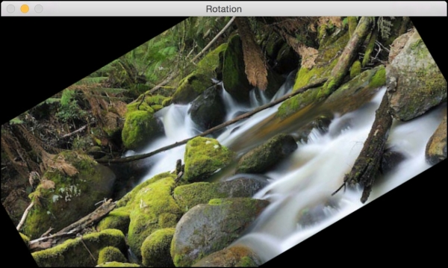
8- Rotation d’image : OpenCV
import cv2
import numpy as np
img = cv2.imread('images/input.jpg')
num_rows, num_cols = img.shape[:2]
rotation_matrix = cv2.getRotationMatrix2D((num_cols/2, num_rows/2), 30, 1) img_rotation = cv2.warpAffine(img, rotation_matrix, (num_cols, num_rows)) cv2.imshow('Rotation', img_rotation)
cv2.waitKey()

Slide 32
9- Opérations Logiques
ET logique

Slide 33
9- Opérations Logiques
ET logique
Utilisation : Masque pour isoler une région

Slide 34
10- Filtrage des images
Filtrage : modification des valeurs de l’image par application d’un opérateur.
Objectifs :
• améliorer la qualité d’une image
atténuer, supprimer les dégradations (bruit)
• rehausser des contours
• calculer certaines caractéristiques de l’image (gradient, laplacien)
Ces dégradations apparaissent :
au moment de l’acquisition
liées à la transmission
changement de format ou au stockage
Objectif : Fidélité de l’image restaurée (filtrée) avec la scène qu’elle représente
⇒modéliser la dégradation
⇒Connaître les sources de dégradations

Slide 35
10- Filtrage des images
Source de dégradation
Contexte d'acquisition
Sur ou sous illumination
Perturbations des capteurs (mouvement)
Capteur
Distorsions (géométriques, d'intensité)
Echantillonnage
Objet dont la taille est égale au pixel : bruit de poivre et sel
Nature de la scène
Nuages en imagerie satellitaire
Images médicales
Modélisation
Le filtrage de l’image I vise à réduire le bruit et à trouver l’image
idéale I’ qui aurait été obtenue avec un système
d’acquisition parfait.
Le bruit b(x,y) est souvent considéré comme aléatoire
Bruit additif : I(x,y)=I’(x,y)+b(x,y)
Bruit multiplicatif : I(x,y)=I’(x,y).b(x,y)

Slide 36
10- Filtrage des images : Bruit de poivre et sel
Un bruit « poivre et sel » d’ordre n est obtenu en ajoutant n pixels blancs et n pixels noirs aléatoirement dans une image.

Slide 37
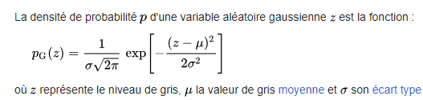
10- Filtrage des images : Bruit gaussien
un bruit gaussien est un bruit dont la densité de probabilité est une distribution gaussienne (loi normale).

Slide 38
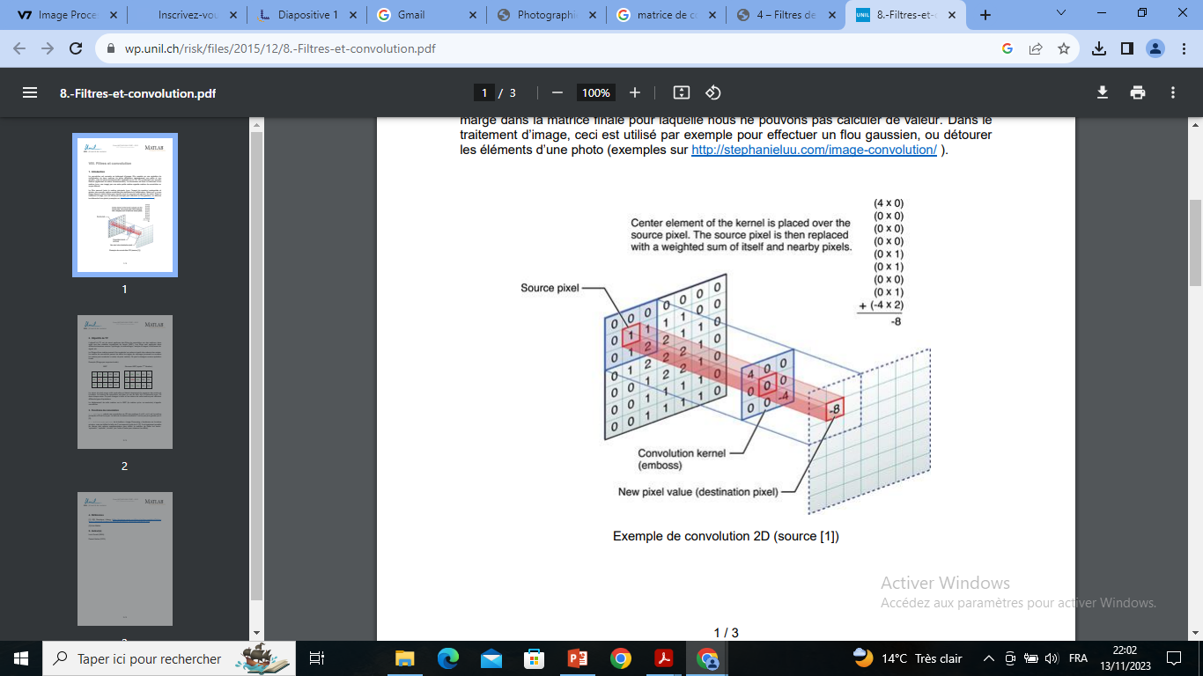
10- Filtrage des images : Convolution
La convolution consiste en une opération de multiplication de deux matrices de tailles différentes (généralement une petite et une grande), mais de même dimensionnalité semblable (p.ex. 1D, 2D), produisant une nouvelle matrice (également de même dimensionnalité).
La convolution est donc le traitement d’une matrice (p.ex. une image)
par une autre petite matrice appelée matrice de convolution ou noyau (kernel).
Le filtre parcourt toute la matrice principale (p.ex. l’image)
de manière incrémentale et génère une nouvelle matrice
constituée des résultats de la multiplication
x
(x-1,y-1)
(x,y-1)
(x+1,y-1)
(x,y)
(x-1,y)
(x,y)
(x+1,y)
Image f(x,y)
(x-1,y+1)
(x,y+1)
(x+1,y+1)
y

Slide 39
10- Filtrage des images : Filtrage Linéaire
Le filtre est dit linéaire si la valeur du nouveau pixel est une combinaison linéaire des valeurs des pixels du voisinage.
Le voisinage est une matrice carrée et symétrique autour du pixel considéré. En fonction du filtre utilisé, on pourra obtenir différents effets visuels.
On classe habituellement les filtres linéaires en 2 familles :
1- Les filtres passe-bas : Les filtres lisseurs ou passe-bas consistant à atténuer les composantes de l'image ayant une fréquence haute. Ces filtre sont tendance à rendre l’image floue .Ce type de filtrage est généralement utilisé pour atténuer le bruit de l'image, c'est la raison pour laquelle on parle habituellement de lissage. On distingue deux filtres passe-bas, le filtre Moyenneur , et le filtre gaussien

Slide 40

10- Filtrage des images : Filtrage Linéaire
A- Filtre moyenneur
● Objectif : lisser l'image
● Fonctionnement : on remplace la valeur d'un pixel par la moyenne des valeurs des pixels du voisinage
● Noyau de convolution :
● Comment choisir la taille/la forme du voisinage ?

Slide 41

10- Filtrage des images : Filtrage Linéaire
Exemple : l'opérateur moyenne

Slide 42

10- Filtrage des images : Filtrage Linéaire
Amélioration
Au lieu de faire contribuer tous les pixels
également, on peut privilégier les pixels proches du centre

Slide 43


10- Filtrage des images : Filtrage Linéaire
1 | 1 | 1
1 | 1 | 1
1 | 1 | 1
1/9

Slide 44


10- Filtrage des images : Filtrage Linéaire
B- Filtre gaussien
● Objectif : lisser l'image
● Fonctionnement : on remplace la valeur d'un pixel
par la moyenne pondérée des valeurs des pixels du voisinage
● Noyau de convolution : gaussienne
● Paramètre / Taille du Noyau ?
Les coefficients du noyau sont ici calculés en utilisant des pondérations gaussiennes.

Slide 45

9- Filtrage des images : Filtrage Linéaire
B- Filtre gaussien

Slide 46
10- Filtrage des images : Filtrage Linéaire
2- Les filtres passe-haut :
Les filtres détecteurs de contours ou passe-haut à l'inverse des passe-bas, atténuent les composantes de basse fréquence de l'image et permettent notamment d'accentuer les détails et le contraste
Ces filtres seront détailler dans la partie de détection de contours.

Slide 47

10- Filtrage des images : Filtrage Linéaire
0 | -1 | 0
-1 | 5 | -1
0 | -1 | 0

Slide 48
10- Filtrage des images : Filtrage Non Linéaire
A- Filtre Médian
Le niveau de gris du pixel central est remplacé par la valeur médiane de tous les pixels de la fenêtre centrée sur le pixel.
Avantages:
-il préserve les contours pour les petites tailles du filtre
il est efficace dans le cas du bruit impulsionnel (type poivre et sel).

Slide 49

10- Filtrage des images : Filtrage Non Linéaire

Slide 50


Traitement d'Images
FLOU DE L ’IMAGE
1
1
1
1
1
1
1
1
1
1
1
1
1
1
1
Filtre MOYENNAGE
1
1
1
1
1
1
1
1
1
1
Image originale f(x,y)
Image filtrée g(x,y)

Slide 51


Traitement d'Images
EXTRACTION
DES CONTOURS
-1
-1
4
-1
Filtre LAPLACIEN
-1
Image originale
Image filtrée

Slide 52

Traitement d'Images
-1
-1
REHAUSSEMENT
DES CONTOURS
-1
5
-1
=
1
+
-1
4
-1
-1
-1
Image originale
Image rehaussée

Slide 53


Traitement d'Images
RELIEF
Filtre SOBEL
1
2
1
1
0
-1
0
0
0
2
0
-2
-1
-2
-1
1
0
-1
Horizontal
Vertical

Slide 54







Exemple
Originale
Niveaux de gris
Lissage
Binarisée
ORIGINALE
ORIGINALE
Inversée
contours-laplacien
contours-sobel

Slide 55
11- OpenCV & Filtrage des images
Image floue
import cv2 import numpy as np # Loading source image src_image = cv2.imread("dog.jpg") # Defining the kernel of size 3x3 kernel = np.array([ [1, 1, 1], [1, 1, 1], [1, 1, 1] ]) / 9 resulting_image = cv2.filter2D(src_image, -1, kernel) cv2.imshow("original image", src_image) cv2.imshow("filter2d image", resulting_image) cv2.imwrite("Filter2d Blur Image.jpg", resulting_image) cv2.waitKey() cv2.destroyAllWindows()

Slide 56
11- OpenCV & Filtrage des images
import cv2 import numpy as np # Loading source image src_image = cv2.imread("pug-dog.jpg") # Defining the kernel of size 3x3 kernel = np.array([ [-1, -1, -1], [-1, 8, -1], [-1, -1, -1] ]) resulting_image = cv2.filter2D(src_image, -1, kernel) cv2.imshow("original image", src_image) cv2.imshow("filter2d image", resulting_image) cv2.imwrite("Filter2d Outline Image.jpg", resulting_image) cv2.waitKey() cv2.destroyAllWindows()
Détection du contour

Slide 57



11- OpenCV & Filtrage des images
# Python program to explain cv2.blur() method
# importing cv2
import cv2
# path
path = r'C:\Users\Rajnish\Desktop\geeksforgeeks\geeks.png'
# Reading an image in default mode
image = cv2.imread(path)
# ksize
ksize = (10, 10)
# Using cv2.blur() method
image = cv2.blur(image, ksize)
# Displaying the image
cv2.imshow(window_name, image)

Slide 58

11- OpenCV & Filtrage des images
import cv2
import numpy as np
image = cv2.imread('C://Geeksforgeeks//image_processing//fruits.jpg')
cv2.imshow('Original Image', image)
cv2.waitKey(0)
# Gaussian Blur
Gaussian = cv2.GaussianBlur(image, (7, 7), 0)
cv2.imshow('Gaussian Blurring', Gaussian)
cv2.waitKey(0)
# Median Blur
median = cv2.medianBlur(image, 5)
cv2.imshow('Median Blurring', median)
cv2.waitKey(0)

Slide 59

12- Les Opérations morphologiques
Parfois, après avoir traité votre image avec un seuil (Threshold), vous avez du bruit indésirable dans l’image binaire résultante. Les opérations morphologiques peuvent aider à supprimer ce bruit.
Le noyau est une forme simple où l’origine est superposée à chaque pixel de valeur 1 de l’image binaire. OpenCV limite le noyau à une matrice NxN où N est un nombre impair. L’origine du noyau est le centre. Un noyau commun est:
Différents noyaux peuvent affecter l’image différemment, tels que l’érosion ou la dilatation

Slide 60




12- Les Opérations morphologiques
Érosion
L’érosion en vision par ordinateur est similaire à l’érosion sur le sol. Ce processus peut supprimer le bruit de l’arrière-plan.
Correspond à un ET logique sur une image binaire
Image originale Image après érosion
kernel = np.ones((3, 3), np.uint8)
binary_img = cv2.erode(binary_img, kernel, iterations = 1)

Slide 61



12- Les Opérations morphologiques
Délatation
La dilatation est le contraire de l’érosion. Ce processus peut contribuer à supprimer de petits trous à l’intérieur d’une plus grande région.
Correspond à un OU logique sur une image binaire
Image originale Image après érosion
kernel = np.ones((3, 3), np.uint8)
binary_img = cv2.dilate(binary_img, kernel, iterations = 1)

Slide 62

12- Les Opérations morphologiques
Ouverture & Fermeture
L’ouverture c’est la composition de l’érosion par un gabarit suivie de la dilatation par ce même gabarit.
Ce processus supprime le bruit sans affecter la forme des entités plus grandes.
La fermeture c’est la composition de la dilatation par un gabarit suivie de l’érosion par ce même gabarit
Ce processus supprime les petits trous ou les ruptures sans affecter la forme des entités plus grandes.
. kernel = numpy.ones((3, 3), numpy.uint8);
newImg = cv2.morphologyEx(img, cv2.MORPH_OPEN, kernel)
kernel = numpy.ones((3, 3), numpy.uint8);
newImg = cv2.morphologyEx(img, cv2.MORPH_CLOSE, kernel)
Image originale ouverture fermeture

Slide 63

12- Les Opérations morphologiques
Application de la morphologie mathématique : Elle vise à déterminer les caractéristiques d’un objet, simplifie l’image en supprimant certaines structures géométriques ainsi que la séparation des objets collés.
Le filtrage d’images : suppression d’objets ne satisfaisant pas certains critères morphologiques
Segmentation : pour obtenir une partition de l’image en ses différentes régions d’intérêt
Mesure d’images : à chaque image (mesure globale) ou à chaque point d’une image (mesure locale) on associe une mesure. Exemple : extraction de caractéristiques fondée sur des critères morphologiques et géométriques. Elle fournit ainsi des outils pour la reconnaissance des formes

